Slide 1
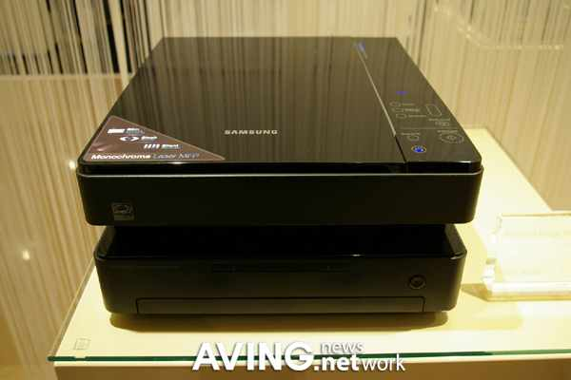
IMPRESORA LASER
VENTAJAS
CONSIGE UN RESULTADO SOFISTICADO S Y DE CALIDAD
UN ASPECTO MAS PROFESIONAL
DESVENTAJAS
PRECIO MUY ALTO
LOS CARTUCHOS TIENEN UN PRECIO ELEVADO

